Slide 1
Projeto Extensionista 2023
Desenvolvimento de Software para Empresa Sam Balanças
Discentes: Daniela Leonel, Gabriel Oliveira, Kauay Rodrigues, Letícia Lemos e Ronan Tosta.

Slide 2
A empresa SAM BALANÇAS é especializada em conserto e manutenção de balanças e atualmente todo o gerenciamento de serviços é manual e esse processo gera vários documentos físicos. Processo esse que apresenta problemas, como a perda de informações, erros de digitação, dificuldade de organização e controle das informações, além de gerar lentidão no processo.
Com o objetivo de melhorar sua eficiência operacional, a empresa necessita informatizar seu processo. Para isso, desenvolvemos um sistema que permite o gerenciamento completo de suas atividades, incluindo a gestão de clientes, fornecedores, estoque de peças, ordens de serviço, emissão de notas fiscais, recibos, entre outros.

Slide 3
Com a informatização do processo, a empresa espera reduzir significativamente a perda de tempo, uma vez que as informações serão registradas e armazenadas automaticamente pelo sistema. Isso permitirá que o funcionário se concentre em outras atividades importantes, como a execução dos serviços de reparo e manutenção de balanças.
No entanto, existem algumas restrições que devem ser consideradas no desenvolvimento do sistema, como a necessidade de integração com o sistema de gestão financeira existente, a possibilidade de uso offline em casos de falta de internet e a garantia de segurança das informações.
Com base nesses requisitos e restrições, a empresa espera que o novo sistema possa melhorar significativamente sua eficiência operacional, reduzir erros e aumentar a satisfação dos clientes.

Slide 4
Requisitos Funcionais:
Consulta de produtos - o sistema deve permitir a consulta dos produtos disponíveis para venda, podendo ser filtrado por nome, fabricante, modelo, entre outros critérios. Consulta de ordens de serviço - o sistema deve permitir a consulta das ordens de serviço em aberto e concluídas, com informações como a data de recebimento, cliente, descrição do serviço, entre outros. Consulta de histórico de vendas - o sistema deve permitir a consulta do histórico de vendas realizadas, incluindo informações como data, produto, cliente, valor, entre outros. Requisitos não funcionais:
Estrutura -> Desempenho -> Segurança -> Usabilidade -> Escalabilidade -> Manutenibilidade -> Disponibilidade.

Slide 5
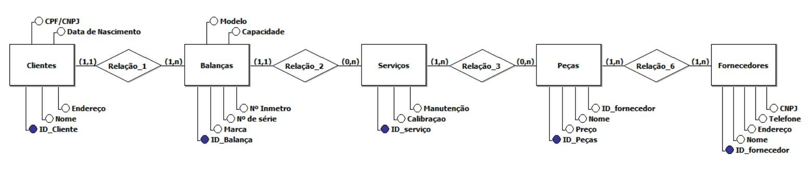

Slide 6
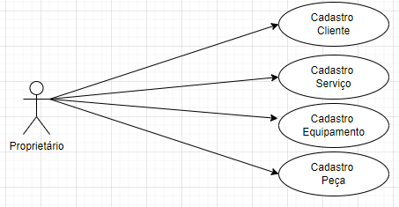

Slide 7
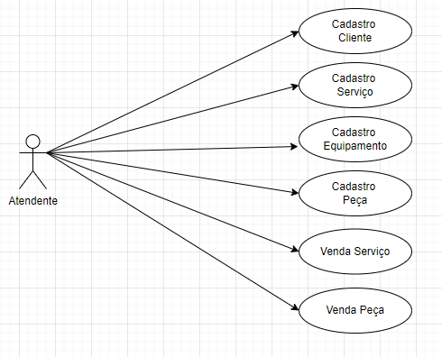

Slide 8
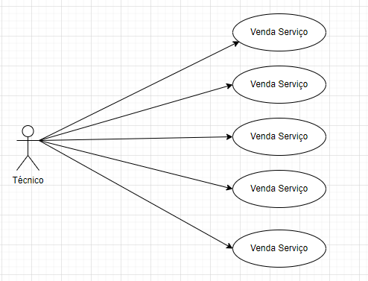

Slide 9
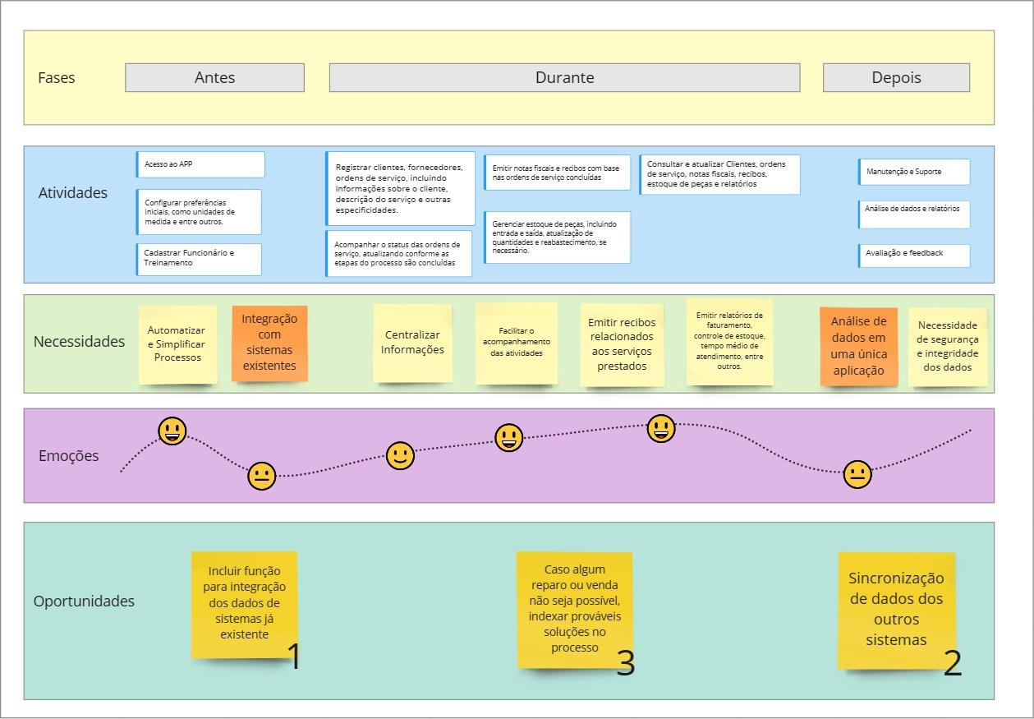

Slide 10
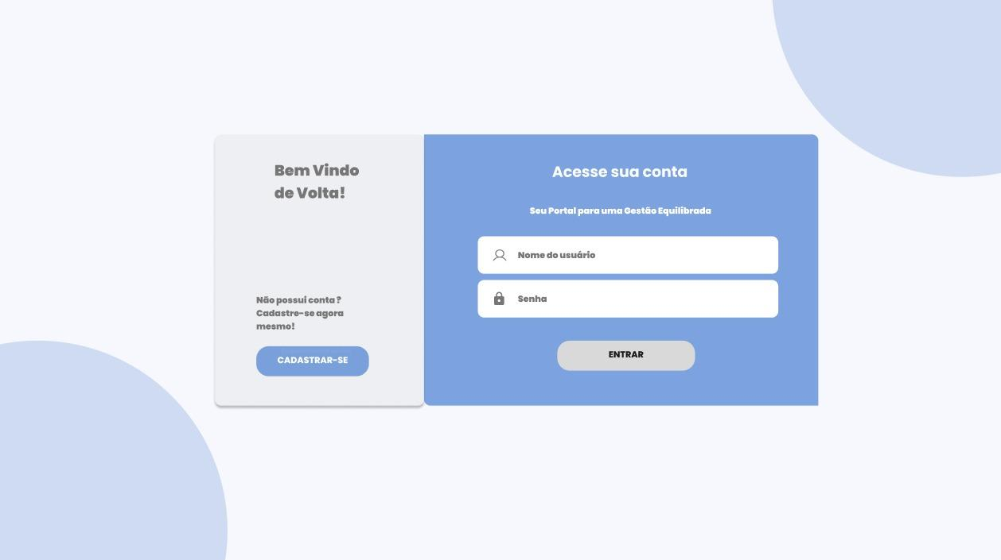

Slide 11
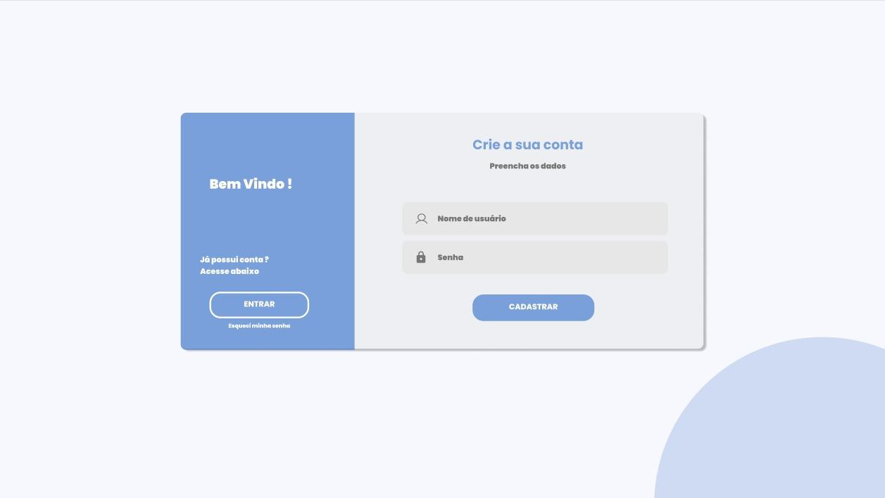

Slide 12
